Slide 1
(بیمه تکمیل درمان) تهیه کننده : الهام قربانی

Slide 2
بيمه نامه تکمیل درمان
* تعریف : بيمه ای است که کل یا بخشی از خطری را که بیمه شده را متحمل هزینه های پزشکی میکند را پوشش می دهد.

Slide 3
تاريخچه بيمه نامه تکمیل درمان در ایران
اولين بار در سال 1269 شمسي با واگذاري امتياز به تشكيل موسسه بيمه به يك خارجي و سپس ملغاي آن به علت عدم انجام تعهدات نامبرده بتدريج بيمه در ايران مطرح شده . در سال 1314 بيمه ايران بعنوان اولين شركت بيمه دولتي ايران در ميان رقابتهاي نا سالم خارجيان و در جائي كه استعمار حرف اول را ميزد تاسيس شد و در رشته هاي مختلف شروع به فعاليت نمود كه با توسعه فعاليتهاي آن بعدها ساير سازمانهاي بيمه گر بوجودآمدند . در سال 1326 اولين بيمه درماني براي كاركنان شركت دخانيات ايران و تا سال 1328 تعدادي از سازمانهاي دولتي بطور پراكنده تحت پوشش بيمه درماني قرار گرفتند درسال 1328سازماني تحت عنوان سازمان بيمه كاركنان دولت تاسيس گرديد كه كاركنان دولت را تحت پوشش قرار داد و تا سقف معيني هزينه هاي درماني آن را تعهد مينمود.

Slide 4
انواع بيمه های اشخاص
تکمیل درمان گروهی
الف) گروهی
عمر و حادثه گروهی
مسافرتی
ب) انفرادی
درمان انفرادی
حوادث انفرادی
عمر مانده بدهکار
عمر و سرمایه گذاری

Slide 5
انواع بيمه نامه هاي گروهی
تکمیل درمان گروهی
عمر و حوادث گروهی

Slide 6
بیمه نامه تکمیل درمان گروهی
فصل 1: کلیات بیمه نامه تکمیل درمان
فصل 2:پوشش های قابل ارائه
فصل 3: شرایط
فصل4:سایر مقررات

Slide 7
فصل1: کلیات
ماده1: اساس بیمه نامه ( در سال 1316 با توافق بین بیمه گر و بیمه گزار مشتمل بر 29 ماده و 16 تبصره تنظیم شده است)
ماده 2: تعاریف و اصلاحات
(بیمه گر/بیمه گر پایه/بیمه گزار/گروه بیمه شدگان/موضوع بیمه نامه /حق بیمه/حق بیمه شناور/حادثه/بیماری/مدت بیمه/فرانشیز/خسارت قابل پرداخت/خسارت ارزیابی شده.

Slide 8
تعریف اصطلاحات
1-بيمه گر: مؤسسه بيمه داراي مجوز فعاليت از بيمه مركزي ج.ا.ايران كه مشخصات آن در بيمه نامه درج شده است. 2-بيمه گر پايه: سازمانهايي از قبيل سازمان بيمه سلامت، سازمان تأمين اجتماعي و ... كه طبق قانون بيمه درمان همگاني و ساير قوانين و مقررات مربوط موظف به ارايه خدمات درمان پايه هستند. 3-بيمه گذار: شخصي حقيقي يا حقوقي است كه مشخصات وي در بيمه نامه نوشته شده و متعهد به پرداخت حق بيمه و انجام ساير وظايف تعيين شده در بيمه نامه است. 4-گروه بيمه شدگان: الف-كاركنان رسمي، پيماني يا قراردادي بيمه گذار به عنوان بيمه شده اصلي و افراد تحت تکفل آنان. تبصره1- بيمه شده اصلي مکلف است افراد تحت تکفل خود را بطور همزمان در ابتداي مدت بيمه براي اخذ پوشش معرفي كند. در صورتي كه هر يک از افراد تحت تکفل بر اساس مدارک، بيمه تکميلي معتبر داشته باشند پوشش آنان الزامي نيست. تبصره2-حداقل پنجاه درصد از كاركنان بيمه گذار بايد به طور همزمان تحت پوشش بيمه قرارگيرند. تبصره3-بيمه گر فقط در ابتدا يا در زمان تجديد بيمه نامه ميتواند كاركنان بازنشسته و افراد تحت تکفل آنان را بيمه كند. تبصره4-ارايه پوشش به افراد تبعي2و3بيمه شده اصلي به تشخيص بيمه گر بلامانع ميباشد. ب-ارايه پوشش بيمه درمان به ساير گروهها (از قبيل اصناف، اتحاديه ها و انجمن ها) به اين شرط مجاز است كه بيمه گذار پرداخت حق بيمه ساليانه را تضمين كند و بيش از50درصد اعضاي گروه بطور همزمان بيمه شوند. 5-موضوع بيمه: جبران هزينه هاي پوششهاي اصلي و اضافي ناشي از بيماري و يا حادثه به ترتيبي كه در بيمه نامه تعيين و در تعهد بيمه گر قرار گرفته است. 6-حادثه: هر واقعه ناگهاني ناشي از عامل خارجي كه بدون قصد و اراده بيمه شده رخ دهد و منجر به جرح، نقص عضو، ازكارافتادگي و يا فوت بيمه شده گردد. ۷-بيماري: وضعيت جسمي يا رواني غيرطبيعي به تشخيص پزشک كه موجب اختلال در عملکرد طبيعي و جهاز مختلف بدن گردد.
8-به اعمال جراحي اطلاق ميشود كه نيازمند مراقبت كمتر از يک شبانه و روز باشد. (Day care)

Slide 9
تعریف اصطلاحات
9-حق بيمه: وجهي است كه بيمه گذار بايد در مقابل تعهدات بيمه گر بپردازد.
10-حق بيمه شناور : وجهي است كه ميزان اوليه آن هنگام صدور بيمه نامه توسط بيمه گر برآورد ميشودو میزان قطعي آن بر اساس عملکرد هر بيمه نامه تعيين و طي الحاقيه به بيمه گذار اعلام ميگردد 11-دوره انتظار: دوره اي است كه از ابتداي پوشش بيمه اي بيمه شده تا مدت معيني ادامه دارد، جبران خسارتهای درماني كه در اين دوره رخ دهد، از شمول تعهدات بيمه گر خارج است. ( برای زایمان 9 ماه جهت گروه زیر 250 نفر و 6 ماه برای سایر گروه ها ،برای بیماریهایی مثل فتق و گواتر ،لوزه و سل ،دیسک ستون فقرات و کاتاراکت و... 3 ماه می باشد.) 12-خسارت ارزيابي شده: مبلغي كه بر اساس شرايط بيمه نامه و اعمال تعرفه هاي تشخيصي– درماني مصوب مراجع ذيصلاح قانوني تعيين ميگردد. 13-فرانشيز: سهم بيمه شده يا بيمه گذار از خسارت ارزيابي شده كه ميزان آن وفق مقررات اين آيين نامه تعيين ميشود. 14-خسارت قابل پرداخت: مبلغي كه بيمه گر پس از كسر فرانشيز از خسارت ارزيابي شده حداكثر تا سقف تعهدات بيمه نامه پرداخت مينمايد. 15-مدت بيمه: مدت بيمه معادل يکسال كامل شمسي است كه آغاز و پايان آن با توافق طرفين در بيمه نامه درج ميگردد.

Slide 10
فصل2: پوشش های قابل ارائه
ماده3: پوشش های قابل ارائه
الف: پوشش های اصلی ب:پوشش های اضافی

Slide 11
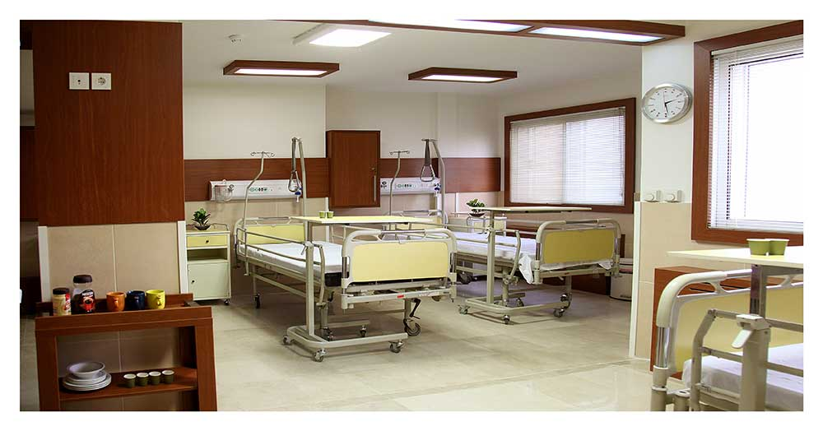
ماده 3 بند الف ( پوشش های اصلی بیمه نامه)
1- جبران هزينه هاي بستري،جراحي در بيمارستانها و مراكز جراحي محدود
0 2-هزينه همراه بيمه شدگان بستري در بيمارستان كه سن بيمار كمتر از10سال يا بيشتر از۷0سال باشد.
3-هزينه آمبولانس و ساير فوريتهاي پزشکي مشروط به بستري شدن بيمه شده در مراكز درماني و يا انتقال بيمار بستري شده به ساير مراكز تشخيصي-درماني طبق دستور پزشک معالج.
* پروتزهای مصرفی حین عمل جراحی در دل بند بیمارستانی می باشد.

Slide 12
در بند بستری موارد ذیل به بیمه گزار پیشنهاد میگردد:
جبران هزینه تهیه اعضای طبیعی بدن ( تا سقف بستری)
دستگاه اکسیژن ساز
تست خواب
جبران هزینه داروی بیماری های خاص و بیماری های صعب العلاج ،داروی ام اس پارکینسون و هپاتیت

Slide 13
ماده 3 بند ب ( پوشش های اضافی)
1-جراحی های خاص 200% 7-رفع عیوب انکساری 15%
2-زایمان 50% 8-جراحی مجاز سرپائی 10%
3-نازائی و ناباروری 50% 9-عینک و لنز طبی 2%
4-هزینه های پاراکلینیکی (گروه 1 تا 6 ) 50% 10-سمعک 10%
5-ویزیت و دارو 5% 11-اروتز 2%
6-دندانپزشکی 15% 12- جبران تهیه اعضای طبیعی بدن (تا سقف بیمارستانی)

Slide 14
1-جراحی خاص - (200%)
راديوتراپي،شیمی درمانی، اعمال جراحي مرتبط با سرطان، قلب، مغز و اعصاب مركزي و نخاع، ديسک و ستون فقرات ، گامانايف ، پيوند ريه ، پيوند كبد، پيوند كليه، پيوند مغز استخوان و آنژيوپلاستي عروق كرونر و عروق داخل مغز (با احتساب بند 1)

Slide 15
2-زایمان ( 50% ) 3- نازائی (50% )
جبران هزينه زايمان اعم از طبيعي و سزارين
جبران هزينه درمان ناباروري و نازايي شامل اعمال جراحي مرتبط ، ميکرواينجکشن
IUI،ZIFT،GIFT، IVF

Slide 16
4-هزینه های پاراکلینیکی ( 50%)
1-4-جبران هزينه انواع راديوگرافي، آنژيوگرافي عروق محيطي، آنژيوگرافي چشم، سونوگرافي، ماموگرافي و انواع اسکن، ام آر آي، پزشکي هستهاي (شامل اسکن هسته اي و درمان راديوايزوتوپ)، دانسيتومتري در مجموع حداكثر تا 20درصد تعهد پوششهاي اصلي ساليانه براي هر بيمه شده. 2-4-جبران هزينه انواع آندوسکوپي، خدمات تشخيصي قلبي و عروقي شامل انواع الکتروكارديوگرافي، انواع اكوكارديوگرافي، انواع هولتر مانيتورينگ، تست ورزش، آناليز پيس ميکر، تيلت تست، خدمات تشخيصيتنفسي شامل(اسپيرومتري و پی اف دی )خدمات تشخيصي الکتروميلوگرافي و هدايت عصبي ،الکتروانسفالوگرافيEEG)، خدمات تشخيصي يوروديناميک (نوار مثانه)، خدمات تشخيصي و پرتو پزشکي چشم مانند اپتومتري، پريمتري، بيومتري و پنتاكم، شنوايي سنجي (انواع اديومتري) درمجموع حداكثر تا20درصد تعهد پوششهاي اصلي ساليانه براي هر بيمه شده. 3-4-جبران هزينه انواع خدمات آزمايشهاي تشخيصي پزشکي شامل پاتولوژي و ژنتيک پزشکي، تستهاي آلرژيک در مجموع حداكثر تا10درصد تعهد پوششهاي اصلي ساليانه براي هر بيمه شده. 4-4-جبران هزينه تستهاي غربالگري جنين شامل ماركرهاي جنيني و آزمايشات ژنتيک جنين در مجموع حداكثر تا10درصد تعهد پوششهاي اصلي ساليانه براي هر بيمه شده. 5-4-جبران هزينه فيزيوتراپي کار درمانی و گفتار درمانی در مجموع حداكثر تا10درصد تعهد پوششهای اصلی *جبران هزينه هاي بستري جهت درمان بيماريهاي روانپريشي تا50درصد سقف تعهد پوششهاي اصلي سالیانه مندرج در بند1قسمت الف ماده3. تبصره1-هزينه نگهداري بيماران روانپريش تحت پوشش نيست. تبصره2-تجميع تعهدات هر يک از بندهاي1-4تا5-4براي هر بيمه شده مشروط بر آنکه سقف تعهدات تجميعي بندهاي مذكور از50درصد سقف تعهدات پوششهاي اصلي ساليانه بيشتر نباشد، بلامانع است.

Slide 17
موارد ذیل به بیمه گزار پیشنهاد میگردد:
جبران هزینه سیستوسکوپی(عکس مجاری ادرار) و رکتوسکوپی(تشخیص بیماری انتهای روده و مقعد)، فالن تست(بررسی عصب دست) ، تست قند، کورتون تراپی (جهت کلیه بیماری ها)، تزریق داخل مفصل، تزریق داخل ضایعه، تمپانومتری( تست شنوایی گوش)، تست استرس ، مشاوره (روانشناس، روانپزشک، متخصص اعصاب و روان)، تزریقات، سرم تراپی، اکو مری TEE، تحریک مغناطیسی مغز TMS، تحریکات الکتریکی مغز TDCS، پانسمان و تعویض آن، انواع تزریقات چشم (تزریق آواستین از محل بیمارستانی)، فوندوسکوپی(معاینه شبکیه چشم)، کانفواسکن(بررسی قرنیه)، ارب اسکن0تشخیص شیب انتهای قرنیه)، توپوگرافی (اسکن چشم)، پاکیمتری (اندازه ضخامت قرنیه)، (محاسبه قدرت لنز داخل چشم)iol master، بادی باکس (تشخیص حجم ریه)، رینومانومتری (نوار تنفسی)، برونکوگرافی (عکس ریه)، شستشوی گوش، پونکسیون مایع نخاع کمری(نمونه برداری از نخاع)، آمینوسنتز، پت اسکن( اسکن کل بدن)، بازتوانی قلبی، کلیه هزینه های مربوط به تست کرونا بدون در نظر گرفتن نتیجه تست به تعداد دفعات در طول مدت قرارداد (با تجویز پزشک عمومی، متخصص و ... )، پالس اکسی متری( اکسیژن خون)، اوزون تراپی و اوزون درمانی( درد استخوان و مفاصل)، PRP درمانی،فتو گرافی جهت هزینه دندانپزشکی،لوازم مصرفی پاراکلینیکی،خدمات در منزل، سیتوژنتیک( مورد مطالعه قراردادن سلولها)، انتروپیون (درمان پلک برگشته به داخل)، هورمون شناسی، TCD ترانس کرانپال داپلر(نوعی عکس رنگی که سرعت جریان خون در مغر را اندازه میگیرد)، (اسکن با لیزر)GDX، APS تراپی(بازسازی سلولهای عصبی)، Brain Mapping، بررسی عصب شنوایی، تریک مغزی(تحریک مغناطیسی مغز)، درمان های دستی طب فیزیکی Manipulation Therapy، لیزر فیزیوتراپی، طب فیزیکی(مشابه فیزیو تراپی توانبخشی)، شاک ویو تراپی (فیزیو تراپی با شوک برقی)Shock Wave، الکتروشوک درمانی، نوروفیدبک، بیوفیدبک(تحریک سلول مغزی)، طب هسته ای، متاکولین(تست آسم)، مگنت تراپی(دستگاهی جهت فیزیوتراپی)، ید تراپی، تونومتری ORA(فشار سنج چشم)، فصد خون، PH متری (نوار اندازه گیری ph خون)، اکسیژن تراپی، سایر خدمات مشابه، هزینه خدمات پزشکی، پروگرامینگ(آنالیز باطری قلب)، فیبرواسکن کبد(اسکن کبد)، تست حجم بویایی SMT، استوگرافی (تست ریه)Asthography، ABR، EVOK، HRT، ICG، UBT، DLCO، RTMS، اسکن کف پا، سی تی آنژیوگرافی، ارگواسپیرومتری CPET(عکس عملکرد ریه)، سیتولوژی(تصاویر گرفته شده با اشعه به صورت فیلم نمایش داده می شود)، سی تی اسکن-استرس اکو(تصویر قلب جهت عملکرد ماهیچه قلب)-سنجش تراکم استخوان-تست ریه،رادیولوژی چشم،پالس تراپی ، داینومامتری،IVP،VEP، کایروپراکتیک( درمان درد کمر و گردن)

Slide 18
5-ویزیت و دارو( 5%)
جبران هزينه هاي ويزيت، دارو (براساس فهرست داروهاي مجاز كشور صرفا ً مازاد بر سهم بيمه گر اول) و خدمات اورژانس در موارد غيربستري

Slide 19
موارد ذیل به بیمه گزار پیشنهاد میگردد:
جبران هزينه‌هاي انواع ويزيت (اعم عمومی، متخصص، فوق تخصص، کارشناس پروانه دار، کارشناس ارشد پروانه دار، کارشناسان تغذیه و مامایی، ویزیت ماما، مشاوره های پزشکی) مطابق آخرین تعرفه اعلامی از سوی هیات وزیران.
داروهای آزاد، نسخه های آزاد، داروهای خارجی، داروهای مکمل، داروهای هورمون رشد، داروهای گیاهی، داروهای ترکیبی، داروی های پوستی، غیر از موارد زیبایی و بهداشتی براساس فهرست دارویی فارماکوپه صرفا با کسر فرانشیز.
اختلاف قیمت ناشی از نوع برند و حق فنی در تعهد بیمه گر می باشد،
خدمات اورژانس در موارد غيربستري

Slide 20
6-دندانپزشکی( 15%)
جبران هزينه هاي سرپايي يا بستري مربوط به خدمات دندانپزشکي و جراحي لثه حداكثر تا15درصد تعهد پوششهاي اصلي ساليانه براي هر بيمه شده.

Slide 21
7-عینک و لنز طبی ( 2%)
جبران هزينه مربوط به خريد عينک طبي يا لنز تماسي طبي با تجويز چشم پزشک و يا اپتومتريست حداكثر تا 2درصد تعهد پوششهاي اصلي ساليانه براي هر بيمه شده

Slide 22
9- رفع عیوب انکساری (15%)
جبران هزينه جراحي مربوط به رفع عيوب انکساري چشم در مواردي كه به تشخيص پزشک معتمد بيمه گر درجه نزديک بيني، دوربيني، آستيگمات يا مجموع قدر مطلق نقص بينايي هر چشم3ديوپتر يا بيشتر باشد، حداكثر تا15درصد تعهد پوششهاي اصلي ساليانه براي هرچشم بيمه شده

Slide 23
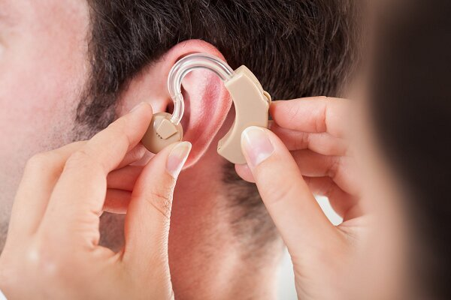
9- سمعک (10%)
جبران هزينه مربوط به خريد سمعک حداكثر تا10درصد تعهد پوششهاي اصلي ساليانه براي هر بيمه شده

Slide 24
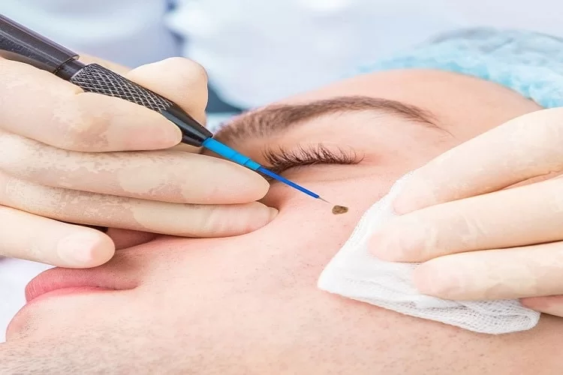
10-جراحی مجاز سرپائی (10%)
جبران هزينه اعمال مجاز سرپايي مانند شکستگي و دررفتگي، گچگيري، ختنه، بخيه، كرايوتراپي (سرما درمانی) ،اكسيزيون ليپوم، بيوپسي، تخليه كيست و ليزر درماني حداكثر تا10درصد تعهد پوششهاي اصلي ساليانه براي هر بيمه شده

Slide 25
فهرست اعمال غیر مجاز سرپایی
1-بیهوشی عمومی یا بی حسی نخاعی
2-الکترو شوک درمانی
3-باز کردن حفره شکمی
4-اعمالی که نیازبه بریدن فاسیای شکم (لایه پرده‌مانندی از جنس بافت پیوندی می‌باشد که ماهیچه‌ها را از هم جدا نموده) یا لگن داشته باشد.
5-جراحی باز روی استخوان بدن
6-وارد و یا داخل کردن هر نوع پروتز
7-تزریق چربی یا هر نوع فر آورده تهیه شده خونی
8- جراحی های شکستگی و ...

Slide 26
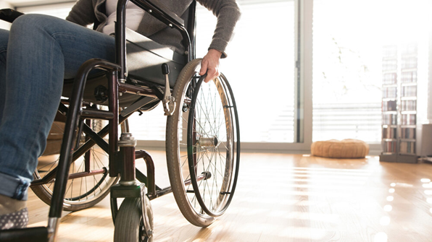
11-اروتز ( 2%)
هزينه تهيه اوروتز كه بلافاصله بعد از عمل جراحي به تشخيص پزشک معالج و تأييد پزشک معتمد بيمه گر مورد نياز باشد حداكثر تا2درصد سقف تعهد پوششهاي اصلي ساليانه براي هر بيمه شده

Slide 27
موارد ذیل به بیمه گزار پیشنهاد میگردد:
بریس،توالت فرنگی،آویز دست ،دمپایی زیر گچ، صندل طبی ، عصا،ویلچر،واکر،کپسول اکسیژن، بالش طبی، تشک مواج و سایر لوازم ارتوپدی و توانبخشی با تجویز پزشک معالج و ...

Slide 28
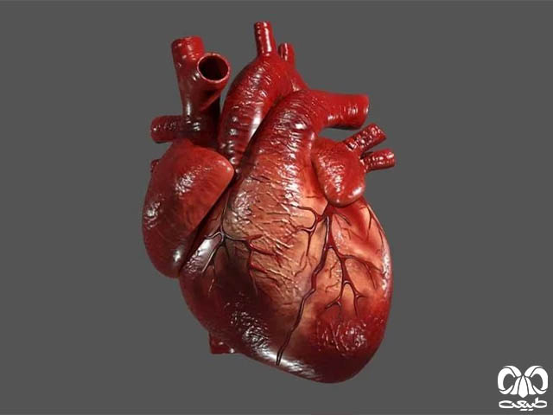
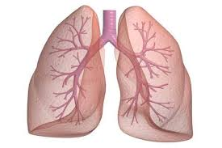
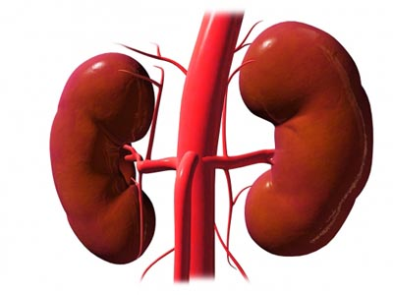
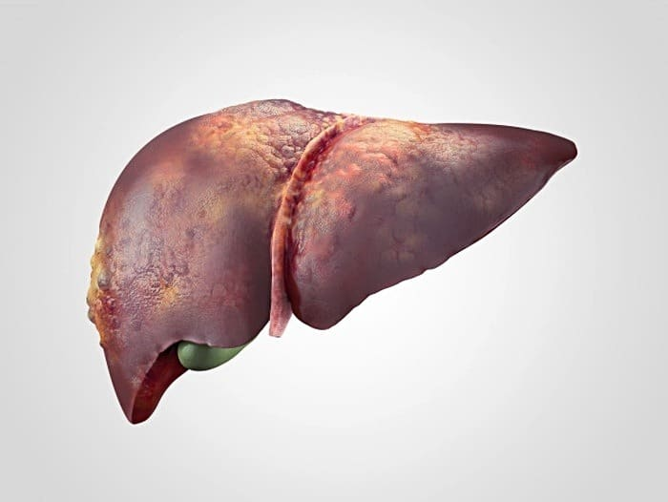
12-جبران هزینه تهیه اعضای طبیعی بدن ( تا سقف بیمارستانی)
جبران هزينه تهيه اعضاي طبيعي بدن حداكثر به ميزان تعهد پوششهاي اصلي ساليانه براي هر بيمه شده
ماده 4: الزام ثبت تعهدات ریالی پوشش های اصلی توسط بیمه گر در بیمه نامه.
ماده 5:اگر تعهدات نامحدود باشد سقف تعهدات پوشش های اضافی نیز میتواند نامحدود باشد.
ماده 6: عهد پوشش های اضافی مازاد بر پوشش های اصلی می باشدت.

Slide 29
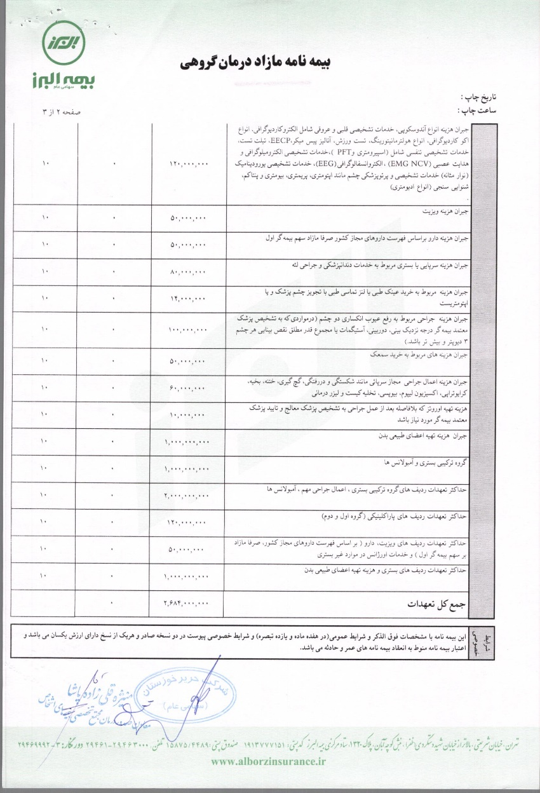
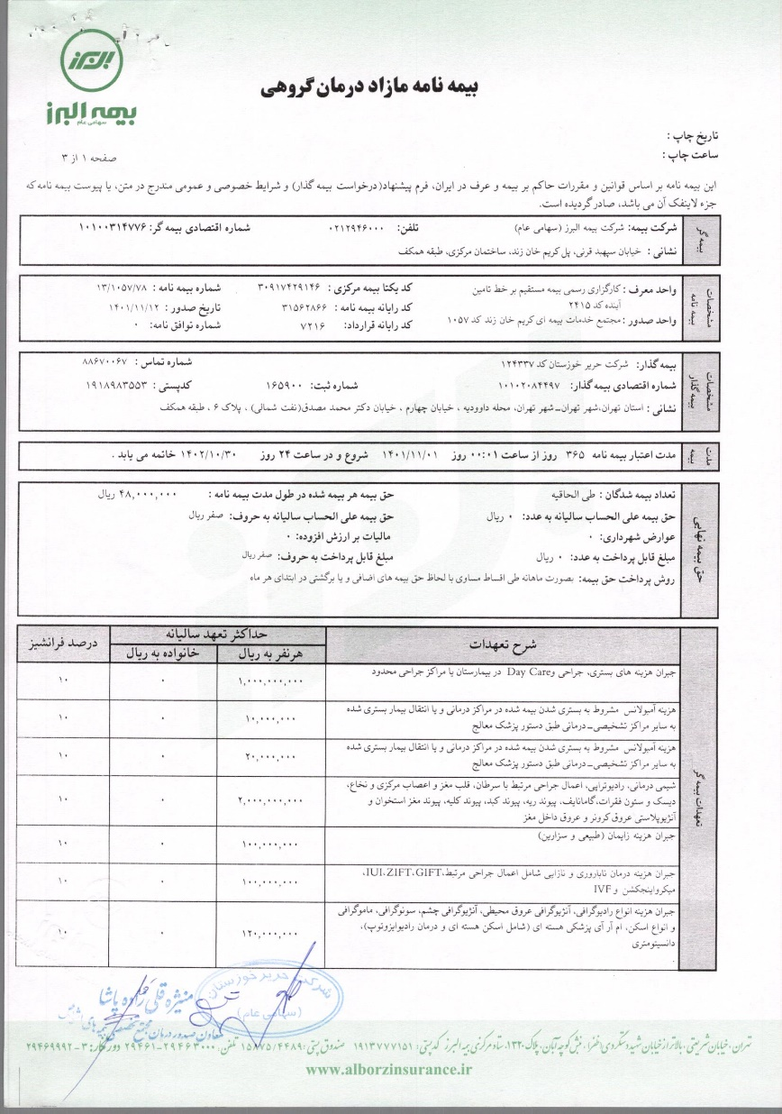
تصویر بیمه نامه درمان

Slide 30
فصل3:سایر شرایط
ماده7: اصل حسن نیت
بیمه‌گذار و بیمه‌شده مکلفند در پاسخ به پرسش‌های بیمه‌گر با رعایت دقت و صداقت، کلیه اطلاعاتشان را در اختیار بیمه‌گر قرار دهند. اگر بیمه‌گذار در پاسخ به پرسش‌های بیمه‌گر از اظهار مطلبی خودداری کند و یا برخلاف واقع مطلبی را اظهار کند و مطالب اظهار نشده یا اظهارات خلاف واقع طوری باشد که موضوع خطر را تغییر داده یا از اهمیت آن در نظر بیمه‌گر بکاهد، بیمه­ گر حق دارد یا اضافه حق­ بیمه را از بیمه­گذار در صورت رضایت او دریافت و بیمه ­نامه را ابقا کند یا آن را فسخ نماید. هرگاه ثابت شود بیمه‌شده عمداً به‌وسیله اظهارات کاذب و یا ارایه مدارک نادرست اقدام به دریافت وجوهی برای خود و یا بیمه‌شدگان وابسته به خود کرده است، نام بیمه‌شده و بیمه‌شدگان وابسته به وی از فهرست بیمه­ شدگان حذف می­شود و بیمه‌گـر محق به دریافت وجوهی است که به ناحق از ابتدای مدت بیمه بابت هزینه‌هـای تشخیصی - درمانـی پرداخت کرده است. همچنین بیمه ­گر محق به دریافت حق­ بیمه مربوطه تا تاریخ حذف بیمه­ شده است.
ماده 8: فرانشیز
۱- فرانشیز هزینه‌های پوشش های اصلی و اضافی و سایر هزینه‌های تحت پوشش در صورت عدم استفاده از بیمه درمانی بیمه‌گر پایه حداقل ۳۰ درصد خسارت ارزیابی شده و در غیر این‌صورت طبق بندهای ۲ و ۳ این ماده اقدام خواهد شد.
بیمه­ گر می­تواند با رعایت معیارهای عمومی تعیین نرخ مقرر در آیین نامه شماره ۹۴ مصوب شورای‌عالی بیمه و دریافت حق‌بیمه اضافی، فرانشیز را کاهش دهد.
۲- در صورت عدم استفاده از سهم بیمه‌گر پایه فرانشیز مندرج در بیمه­نامه از خسارت ارزیابی شده کسر خواهد شد.
۳- در صورت استفاده از سهم بیمه­ گر پایه چنانچه سهم مذکور کمتر از فرانشیز مندرج در بیمه­ نامه باشد مابه التفاوت فرانشیز و سهم بیمه ­گر پایه از خسارت ارزیابی شده کسر خواهد شد.

Slide 31
فصل3:سایر شرایط
ماده 9: پرداخت حق بیمه
بیمه گزار باید کل حق بیمه تعیین شده را مطابق آنچه در بیمه نامه و الحاقیه ها توافق گردیده پرداخت نماید.
ماده 10:مهلت اعلام بستری
بیمه گزار می بایست ظرف مدت 5 روز از تاریخ بستری در بیمارستان و قبل از ترخیص مراتب را به اطلاع بیمه گر برساند.
ماده 11: نحوه ارائه مدارک و مستندات
بیمه گزار میبایست مدارک و مستندات مورد نیاز بیمه گر جهت بررسی هزینه های درمانی را ارسال نمایدو چنانچه ارزیابی نیازمند به تشخیص پزشک معتمد و یا سایر اقدامات تشخیصی دیگر باشد ،هزینه آن به عهده بیمه گر می باشد.
ماده 12: پرداخت هزینه های درمانی توسط بیمه گر
بیمه گر موظف به بررسی و پرداخت هزینه ها مطابق مفاد بیمه نامه و در زمان تحقق هزینه می باشد
ماده 13:نحوه محاسبه هزینه ها بعد از انقضای بیمه نامه
چنانچه در مدت بستری، بیمه ­نامه منقضی شود بیمه ­گر متعهد به پرداخت هزینه‌های تحت پوشش تا تاریخ ترخیص است.
ماده 14: استثنائات بیمه نامه تکمیل درمان

Slide 32
استثنائات بیمه نامه تکمیل درمان
1-کلیه اعمال جراحی مربوط به زیبایی
2-سقط جنین جز در موارد قانونی
3-ترک اعتیاد
4-درمان عوارض مستقیم مصرف مواد محدر و مشروبات
5-خودکشی
6-حوادث طبیعی و جنگ و شورش و بلوا و قیام و کودتا
7-فعل و انفعالات هسته ای
8-هزینه اتاق خصوصی
9-هزینه همراه بیماران بین 10 تا 70 سال
10-هزینه چکاپ گروهی یا طب کار
11- لوازم بهداشتی که جنبه داروئی ندارد
12-رفع عیوب انکساری کمتر از 3 دیوپتر
13-جراحی فک در صورت زیبایی
14-جنگ ،شورش،آشوب،عملیات خرابکارانه
15- و...

Slide 33
فصل3:سایر شرایط
ماده 15:انتخاب آزادانه در انتخاب بیمارستان توسط بیمه شده
بیمه‌شده در انتخاب هر یک از بیمارستان­های داخل کشور آزاد است. در مواردی که بیمه‌شده با معرفی‌نامه بیمه‌گر از مراکز درمانی طرف قرارداد استفاده کند، صورت‌حساب مرکز درمانی مبنای محاسبه هزینه‌های مورد تعهد بیمه­گر خواهد بود؛ چنانچه بیمه‌شده بدون معرفی‌نامه به مراکز درمانی طرف قرارداد بیمه‌گر مراجعه کند، هزینه‌های مربوطه حداکثر تا سقف تعرفه مندرج در قرارداد بیمه‌گر با مرکز درمانی مربوطه و تا سقف تعهدات بیمه ­نامه پرداخت خواهد شد. در صورتی‌که بیمه‌شده به مراکز درمانی غیر طرف قرارداد بیمه‌گر مراجعه کند پس از پرداخت هزینه مربوطه باید صورت‌حساب مرکز درمانی را به‌ انضمام نظریه پزشک یا پزشکان معالج در خصوص علت بیماری و شرح معالجات انجام‌شده را به بیمه‌گر تحویل شود، این هزینه‌ها مطابق با تعرفه تشخیصی– درمانی مصوب مراجع ذیصلاح قانونی در زمان تحقق هزینه ­ها محاسبه خواهند شد.
ماده 16:تعهد بیمه گر در صورت استفاده بیمه شده از سهم سایر بیمه گران مکمل
در صورت استفاده بیمه‌شده از سهم سایر بیمه ­گران مکمل، بیمه ­گر موظف است هزینه­ های مورد تعهد را طبق تعرفه تشخیصی - درمانی مصوب مراجع ذیصلاح قانونی محاسبه و مازاد آن را تا سقف تعهدات بیمه نامه پرداخت کند؛ در هر صورت بیمه‌شده مجاز به دریافت خسارت از بیمه‌گران به مبلغی بیش از هزینه‌های انجام‌شده نیست
در مواردي كه سهم دريافتي بيمه شده از ساير بيمه گران (پايه يا مکمل) معادل و يا بيشتر از ميزان فرانشيز مندرج در بيمه نامه باشد فرانشيز كسر نخواهد شد.
ماده 17: اختیار بیمه شده در استفاده از بیمه گر مورد درخواست خود
چنانچه بیمه ­شده هم زمان تحت پوشش بیش از یک مؤسسه بیمه باشد در اولویت­ بندی استفاده از پوشش هرکدام از مؤسسه ­های بیمه مخیر است.
ماده 18: سن بیمه شدگان
حداکثر سن بیمه‌شده در گروه‌های کمتر از ۱۰۰۰ نفر، ۶۰ سال کامل است اما بیمه‌گر می‌تواند با دریافت حق‌بیمه اضافی، افراد با سن بیش از ۶۰ سال کامل را هم بیمه کند. در صورتی‌که سن بیمه‌شده در مدت بیمه ۶۰ سال کامل شود پوشش بیمه‌ای تا پایان مدت بیمه ادامه خواهد یافت.

Slide 34
ادامه ...
ماده 19: فوت بیمه شده در طول مدت قرارداد
درصورتی‌که بیمه‌شده اصلی در طول مدت بیمه فوت کند، پوشش بیمه‌ شدگان وابسته وی به ‌شرط پرداخت حق‌بیمه تا پایان مدت بیمه ادامه خواهد داشت.
ماده 20:جبران هزینه های پزشکی در خارج از کشور
هزینه‌های پزشکی و بیمارستانی بیمه‌شدگانی که به ‌علت عدم ‌امکان معالجه در داخل کشور با تشخیص پزشک معالج بیمه‌شده و با تأیید بیمه‌گر به خارج اعزام می‌گردند و یا هنگام مسافرت به خارج از کشور نیاز به تشخیص و معالجه پیدا می‏کنند در صورتی که سفارت یا کنسولگری جمهوری اسلامی ایران در کشور مربوطه، صورت‌حساب‌های آنان را تأیید کند تا سقف هزینه‌های مورد تعهد بیمه‌گر مندرج در بیمه نامه پرداخت خواهد شد. در صورت عدم‌احراز هریک از شرایط فوق، هزینه‌های انجام‌شده با‌ توجه به بالاترین تعرفه مراکز درمانی طرف قرارداد بیمه‌گرمحاسبه و پرداخت می‌شود
تبصره – میزان خسارت براساس نرخ ارز اعلام‌شده توسط بانک مرکزی جمهوری اسلامی ایران در زمان ترخیص از بیمارستان محاسبه خواهد شد.

Slide 35
ادامه...
ماده 21: فسخ بیمه نامه
الف- موارد فسخ از‌ طرف بیمه‌گر:
۱- عدم‌ پرداخت تمام یا قسمتی از حق‌بیمه و یا اقساط آن در سررسید مقرر.
۲- هرگاه بیمه‌گذار سهواً و بدون سوء‌نیت مطالبی خلاف واقع اظهار کند و یا از اظهار مطالبی خودداری کند به ‌نحوی‌ که در نظر بیمه‌گر موضوع خطر تغییر یابد و یا از اهمیت آن کاسته شود.
۳- در صورت تشدید خطر موضوع بیمه‌نامه و عدم‌ موافقت بیمه‌گذار با افزایش حق‌بیمه.
ب- موارد فسخ از‌طرف بیمه‌گذار:
۱- در صورتی ‌که خطر موضوع بیمه کاهش یابد و بیمه‌گر حاضر به تخفیف در حق‌بیمه نشود.
۲- انتقال پورتفوی بیمه­ گر و یا توقف فعالیت بیمه گر به‌ هردلیل.
۳- در صورت توقف فعالیت بیمه‌گذار که بیمه­ شدگان به دلیل آن بیمه شده­اند.
ج- نحوه فسخ:
۱- در صورتی‌ که بیمه‌گر بخواهد بیمه ­نامه را فسخ کند، موظف است موضوع را به‌ وسیله نامه سفارشی به بیمه‌گذار اطلاع دهد، در‌ این ‌صورت بیمه­ نامه یک ‌ماه پس از تاریخ اعلام موضوع به بیمه‌گذار فسخ‌شده تلقی می‌گردد.
۲- بیمه‌گذار می‌تواند با تسلیم درخواست کتبی به بیمه‌گر، فسخ بیمه­ نامه را تقاضا کند. در این ‌صورت از تاریخ تسلیم درخواست مذکور یا تاریخ مؤخری که در درخواست معین شده است، بیمه­ نامه فسخ‌شده تلقی می‌گردد.
د- نحوه تسویه حق‌بیمه در موارد فسخ:
۱- در صورت فسخ بیمه­ نامه بیمه از ‌طرف بیمه‌گر، حق‌بیمه تا زمان فسخ به ‌صورت روزشمار محاسبه می‌شود.
۲- در صورت فسخ بیمه­ نامه از ‌طرف بیمه‌گذار، حق‌بیمه تا زمان فسخ براساس حق‌بیمه هر ماه محاسبه می‌شود (کسر ماه یک ماه تمام منظور خواهد شد). در صورتی که تا زمان فسخ بیمه­ نامه، نسبت مجموع خسارت پرداختی و معوق به حق‌بیمه پرداختی آن بیشتر از ۷۵ درصد باشد، بیمه‌گذار متعهد است مانده حق‌بیمه سالیانه متعلقه را تا میزانی که نسبت مذکور به ۷۵‌ درصد برسد به بیمه‌گر پرداخت کند. بیمه‌گر می‌تواند برای دریافت مبلغ مذکور اقدام کند.

Slide 36
ادامه ...
ماده 22: مهلت پرداخت خسارت توسط بیمه گر
بیمه‌گر باید حداکثر ظرف مدت پانزده روز کاری پس از تاریخ دریافت همه اسناد و مدارکی که بتواند به‌ وسیله آنها میزان خسارت وارده و حدود تعهد خود را تشخیص دهد، خسارات را پرداخت کند.
ماده 23: ارسال پیشنهادات و اظهارات بیمه گزار و بیمه گر به آخرین نشانی اعلام شده
ماده 24:ارجاع به داوری در صورت بروز اختلاف
ارجاع به داوری: بیمه ­گر یا بیمه­ گذار می­توانند اختلاف خود را تا حد امکان از طریق مذاکره حل و فصل نمایند و چنانچه اختلاف از طریق مذاکره حل و فصل نشد، از طریق داوری یا مراجعه به دادگاه حل و فصل نمایند. برای اجرای داوری، طرفین می‌توانند یک نفر داور مرضی‌‌الطرفین را انتخاب کنند. در صورت عدم توافق برای انتخاب داور مرضی‌الطرفین هریک از طرفین داور انتخابی خود را به صورت کتبی به طرف دیگر معرفی می­کند. داوران منتخب داور سومی را انتخاب و پس از رسیدگی به موضوع اختلاف با اکثریت آرا اقدام به صدور رای داوری می‌کنند. هریک از طرفین حق‌الزحمه داور انتخابی خود را می‌پردازد و حق‌الزحمه داور سوم به تساوی تقسیم می‌شود. در صورتی که داوران منتخب برای انتخاب داور سوم به توافق نرسند موضوع از طریق مراجعه به دادگاه حل و فصل می شود.

Slide 37
فصل4:سایر مقررات
ماده 25: ارائه بیمه درمان خانواده و یا درمان انفرادی
بیمه ­گر مشروط به رعایت ضوابط زیر می‌تواند بیمه‌نامه درمان خانواده و یا بیمه ­نامه برای مواردی که تعداد افراد تحت پوشش در یک گروه کمتر از۵۰ نفر باشد، ارایه نماید:
۱- هر یک از اعضای اصلی گروه یا سرپرست خانواده باید فرم پرسش‌نامه سلامتی ارایه‌شده توسط بیمه‌گر را برای خود و افراد تحت تکفل خود به ‌‌طورکامل و خوانا تکمیل کند. سپس در صورت تشخیص پزشک معتمد بیمه‌گر، معاینه پزشکی و اقدامات تشخیصی مورد نیاز با هزینه متقاضی انجام می­شود.
۲- متقاضی موظف است برای همه اعضای گروه یا افراد تحت تکفل، پوشش این بیمه را درخواست کند؛ اما بیمه‌گر می‌تواند با توجه به پاسخ­ های مندرج در پرسش‌نامه سلامتی و یا معاینات و اقدامات تشخیصی، از ارایه پوشش بیمه ­ای به فرد یا افرادی از گروه یا افراد تحت تکفل خود و یا پوشش هزینه زایمان و یا بیماری‌هایی که سابقه قبلی آنها بر اساس مستندات محرز شود و فرد از آن مطلع بوده است، خودداری کند.
تبصره: بیمه ­گر می­تواند مشروط به اخذ پرسشنامه سلامتی و انجام معاینه پزشکی و اقدامات تشخیصی مورد نیاز، بیمه درمان انفرادی صادر نماید
ماده 26: ارائه پوشش های خارج از آیین نامه
بیمه مرکزی ج.ا. ایران می‌تواند با ارایه پوشش برای مواردی که در ماده ۳ این آیین‌نامه ذکر نشده است و همچنین ارایه پوشش بیمه به گروه­ هایی که با هدف اخذ بیمه تشکیل می­شوند، موافقت کند.

Slide 38
فصل4:سایر مقررات
ماده 27:عدم ارائه پوشش هایی از قبیل صندوق
بیمه­ گر مجاز به ارایه پوشش خارج از موارد پیش­بینی شده در این آیین ­نامه و یا مجوز صادره از سوی بیمه مرکزی ج.ا.ایران تحت عناوینی از قبیل صندوق تکمله درمان و عناوین مشابه نمی­باشد.
ماده 28: صدوربیمه نامه با حق بیمه شناور جهت برخی از تعهدات
موسسه بیمه در چارچوب ضوابطی که توسط بیمه مرکزی ج.ا. ایران ابلاغ خواهد شد می‌تواند بیمه­ نامه با حق­ بیمه شناور صادر نماید.
ماده 29: ارسال نحوه دستور العمل رسیدگی به اسناد توسط بیمه مرکزی
دستورالعمل نحوه رسیدگی به اسناد هزینه­ های تشخیصی - درمانی و الکترونیکی کردن تبادل اطلاعات مربوط به ارزیابی و رسیدگی به اسناد هزینه­ های موضوع این آیین­نامه حداکثر ظرف شش ماه از تاریخ ابلاغ این آیین­نامه توسط سندیکای بیمه­ گران ایران تنظیم و پس از تایید بیمه مرکزی ج.ا.ایران به موسسات بیمه ابلاغ خواهد شد.

Slide 39
روش های صدور بیمه نامه
برگزاری مناقصه از طریق واحد بازاریابی
برگزاری استعلام از طریق واحد فنی
روش های صدور انواع بیمه نامه
فروش آنلاین
ارائه طرح های گروهی

Slide 40
مراحل استعلام و صدور بیمه نامه
1: ارسال تعهدات مورد درخواست
(مشاوره تلفنی و موارد پیشنهادی ارسال شده توسط کارگزاری )
2:دریافت نامه درخواست استعلام به همراه فرم پیشنهادتكميل شده از سوی بیمه گذار و بررسی و رفع نواقص احتمالي
3: ارسال درخواست استعلام از سوی کارگزاری برای بیمه گران
4:دریافت و بررسی نرخ وشرایط اعلامی بیمه گران
5: اعلام نرخ و شرایط طی نامه کتبی به بیمه گزاران
6: دریافت نامه درخواست صدور بیمه گزار
7: پیگیری جهت صدور بیمه نامه
8: ارسال بیمه نامه برای بیمه گزار

Slide 41
نحوه محاسبات حق بیمه مطابق آیین نامه شورای عالی بیمه
حداقل نرخ ماهیانه | سقف تعهد سالیانه برای هر نفر( هزینه بیمارستانی) | ردیف
5 در هزار | تا50 | 1
1.4 در هزار | 50-100 | 2
0.65 در هزار | 100-200 | 3
0.3 در هزار | بیش از 200 | 4
حداقل نرخ ماهیانه | سقف تعهد سالیانه برای هر نفر( هزینه جراحی خاص) | ردیف
30 درصد نرخ تعهد پایه | تا دو برابر تعهد پایه | 1
حداقل نرخ ماهیانه | سقف تعهد سالیانه برای هر نفر( سمعک) | ردیف
0.9 در هزار | مبلغ تعهد | 1

Slide 42
نحوه محاسبات حق بیمه مطابق آیین نامه شورای عالی بیمه
حداقل نرخ ماهیانه | سقف تعهد سالیانه برای هر نفر( زایمان) | ردیف
2.5 در هزار | تا 30 | 1
0.7 در هزار | بیش از 30 | 2
حداقل نرخ ماهیانه | سقف تعهد سالیانه برای هر نفر( ناباروری) | ردیف
0.75 در هزار مبلغ تعهد | مبلغ تعهد شده | 1
حداقل نرخ ماهیانه | سقف تعهد سالیانه برای هر نفر( تجمیع پارا) | ردیف
24 در هزار | تا 5 | 1
12 در هزار | 5-10 | 2
6 در هزار | 10-20 | 3
2.3 در هزار | بیش از 20 | 4

Slide 43
نحوه محاسبات حق بیمه مطابق آیین نامه شورای عالی بیمه
حداقل نرخ ماهیانه | سقف تعهد سالیانه برای هر نفر( اعمال مجاز) | ردیف
4.5 در هزار | تا 5 | 1
1.5 در هزار | بیش از 5 | 2
حداقل نرخ ماهیانه | سقف تعهد سالیانه برای هر نفر( اروتز) | ردیف
4.5 در هزار | تا 5 | 1
0.75 در هزار | بیش از 5 | 2
حداقل نرخ ماهیانه | سقف تعهد سالیانه برای هر نفر( ویزیت دارو) | ردیف
67 در هزار | تا 5 | 1
22 در هزار | 5-10 | 2
12 در هزار | 10-15 | 3
6 در هزار | 15-20 | 4
3 در هزار | بیش از 20 | 5

Slide 44
نحوه محاسبات حق بیمه مطابق آیین نامه شورای عالی بیمه
حداقل نرخ ماهیانه | سقف تعهد سالیانه برای هر نفر( دندان پزشکی) | ردیف
48 در هزار | تا3 | 1
40 در هزار | 3-6 | 2
24 در هزار | 6-10 | 3
16 در هزار | بیش از 10 | 4
حداقل نرخ ماهیانه | سقف تعهد سالیانه برای هر نفر( عیوب انکساری) | ردیف
1.5 در هزار | مبلغ تعهد شده | 1
حداقل نرخ ماهیانه | سقف تعهد سالیانه برای هر نفر(عینک) | ردیف
32 در هزار | تا 2 | 1
24 در هزار | بیش از 2 | 2

Slide 45
نحوه محاسبات حق بیمه
1-فرانشیز:
30به 20 : حق بیمه *1.15
30 به 10 : حق بیمه *1.25
10به 30: 100*حق بیمه /125
2- شناور دندان
حق بیمه *30 الی 40%
3-تجمیع ( از محل دیگر)
10%- حق بیمه
4- پوشش صندوق
مبلغ صندوق تقسیم بر12 تقسیم بر تعداد نفرات
5-طرح بی نام:
هر طرحی که تمایل به طرح بی نام دارد * تعداد نفرات مود درخواست(اصولاً 3 یا 5 در هزار بیمه شدگان) /12 ماه /تعداد کل نفرات

Slide 46
نحوه محاسبات حق بیمه مطابق آیین نامه شورای عالی بیمه
در صد تخفیف | تعداد بیمه شدگان | ردیف
10% | 2000الی 5000 | 1
15% | 5001 تا 10000 | 2
20% | 10001 الی 20000 | 3
25% | بیش از 20001 | 4

